Slide 1
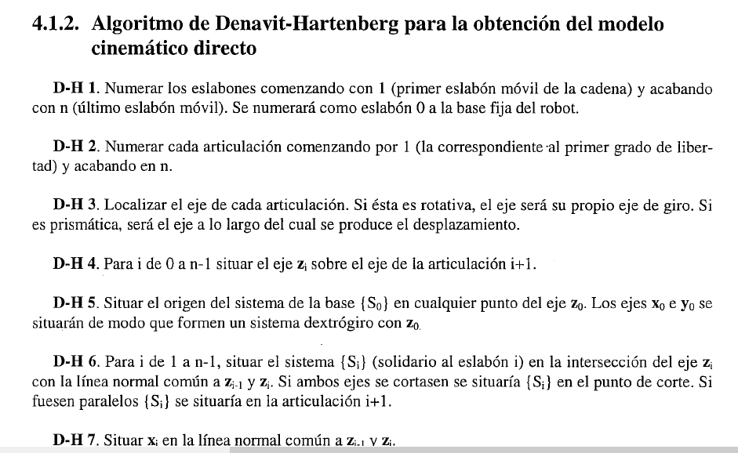
Ejercicio de la pagina 100
Ejercicio de la pagina 100 de libro de Barrientos

Slide 2
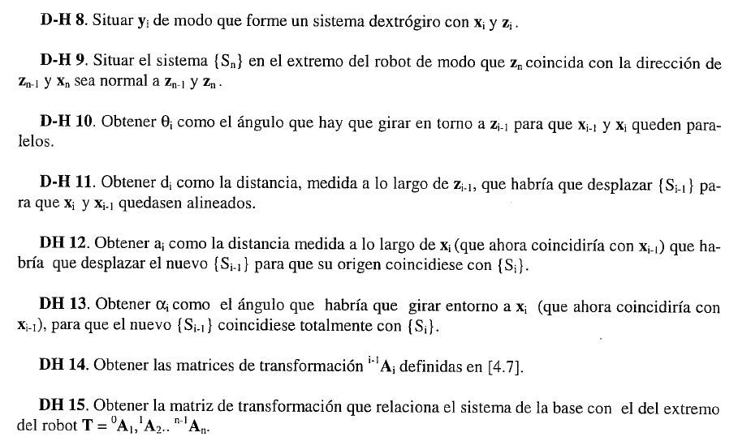

Slide 3
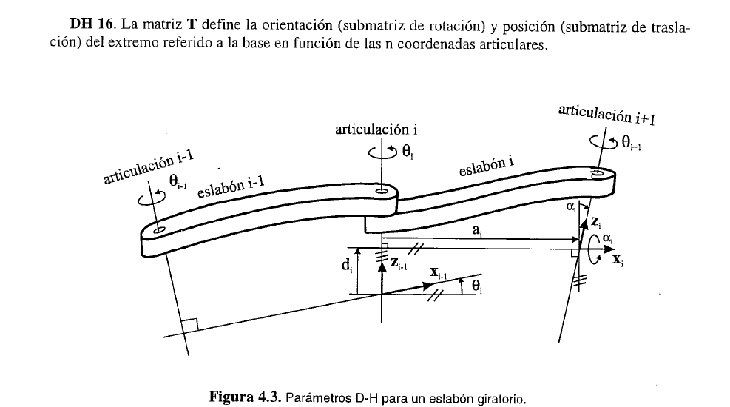

Slide 4
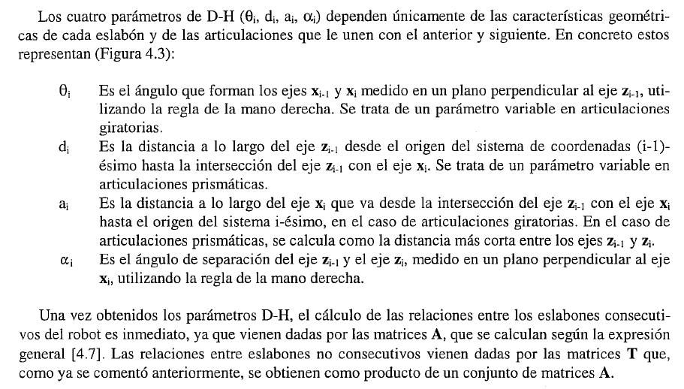

Slide 5
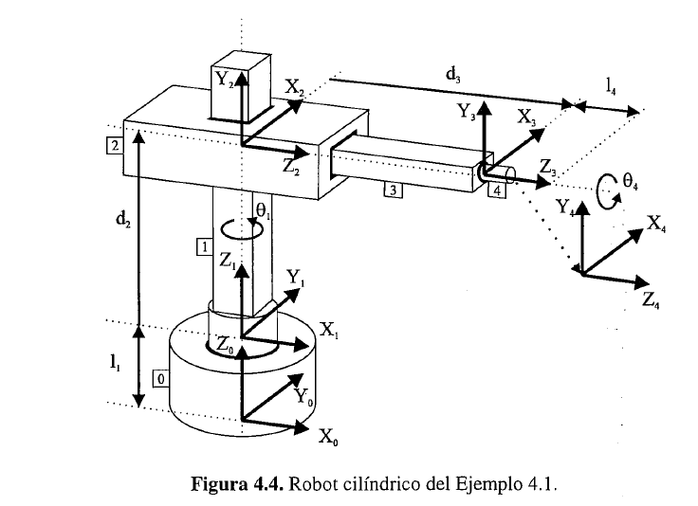
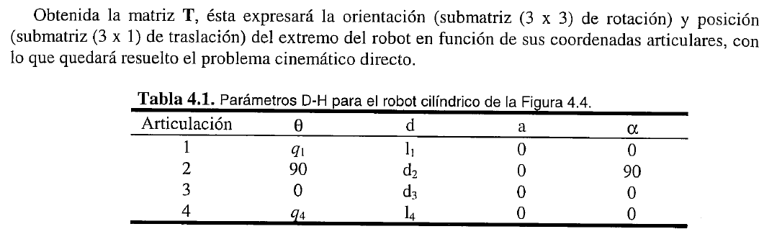

Slide 6
Este ejemplo se encuentra resuelto en Matlab en el programa :
Ejercicio_de_barrientos.m
que acompaña esta entrega

